Slide 1
ANALÝZA ROZPTYLU
Mgr. Jiří Mazurek, Ph.D.

Slide 2
Analýza rozptylu (ANOVA)
Často používaná metoda v marketingovém výzkumu i jiných oblastech datové analýzy.
Metoda umožňuje posoudit vliv různých úrovní/kategorií nějakého kvalitativního nebo kvantitativního znaku na kvantitativní veličinu.
ANOVA testuje, zda existují rozdíly v populačních průměrech kvantitativního znaku, které náleží různým úrovním znaku kvalitativního.
Například dovoluje hodnotit účinky různých reklamních kampaní na velikost tržeb z prodeje konkrétního produktu. Různé reklamní kampaně v tomto případě reprezentují různé kategorie sledovaného kvalitativního znaku (znak = reklamní kampaň). Velikost tržeb je pak zmíněný kvantitativní znak.

Slide 3
Aplikace ANOVY
Nejdůležitější aplikací ANOVY je test rovnosti tří a více výběrových průměrů.
Máme-li dva (výběrové) soubory, testujeme rovnost jejich středních hodnot pomocí Studentova t-testu.
Máme-li však tři a více souborů, musíme použít ANOVU.

Slide 4
Základní idea ANOVY
Matematicky spočívá základní myšlenka analýzy rozptylu v rozkladu celkového rozptylu kvantitativního znaku na dílčí rozptyly příslušející jednotlivým vlivům, které tuto variabilitu způsobují.
Kromě dílčích rozptylů je složkou celkového rozptylu také reziduální rozptyl, způsobený nepostiženými vlivy.

Slide 5
Rozdělení ANOVY
Podle počtu analyzovaných faktorů rozlišujeme jednofaktorovou, dvoufaktorovou a vícefaktorovou analýzu rozptylu.
Hovoříme také o jednoduchém a dvojném třídění, případně o tříděních vyšší úrovně (trojném, čtverném a podobně).

Slide 6
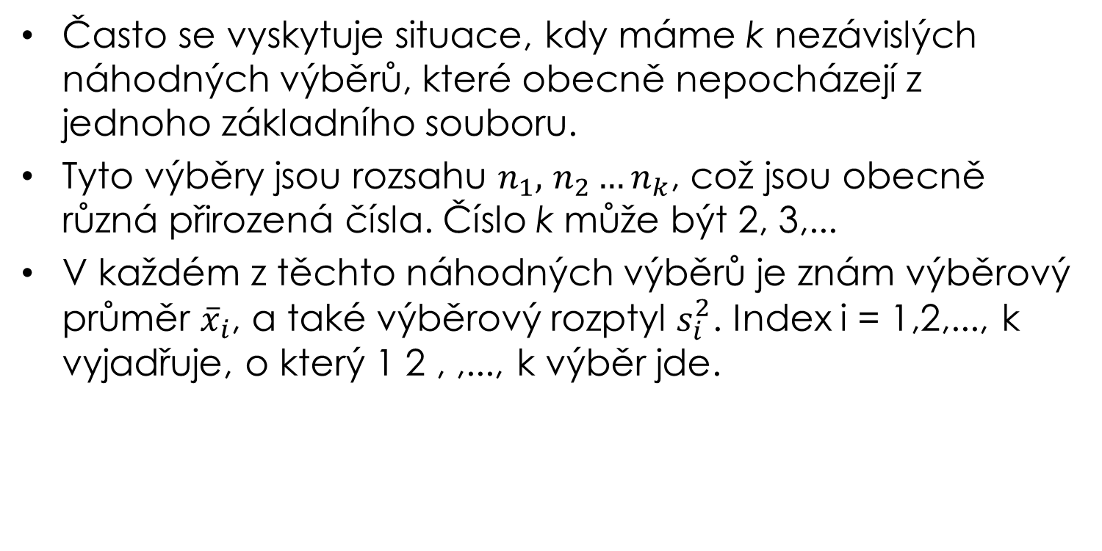
JEDNOFAKTOROVÁ ANOVA
Často se vyskytuje situace, kdy máme k nezávislých náhodných výběrů, které obecně nepocházejí z jednoho základního souboru.
Tyto výběry jsou rozsahu $n_{1},$ $n_{2}…n_{k}$, což jsou obecně různá přirozená čísla. Číslo k může být 2, 3,...
V každém z těchto náhodných výběrů je znám výběrový průměr ${\overline{x}}_{i}$, a také výběrový rozptyl $s_{i}^{2}$. Index i = 1,2,..., k vyjadřuje, o který 1 2 , ,..., k výběr jde.

Slide 7
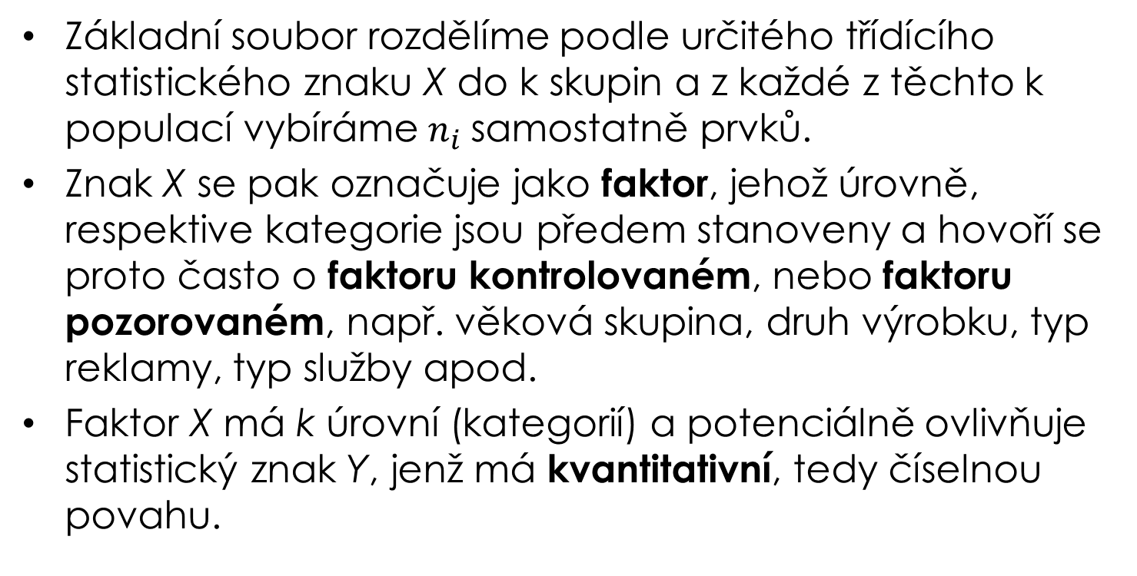
Rozdělení podle statistického znaku
Základní soubor rozdělíme podle určitého třídícího statistického znaku X do k skupin a z každé z těchto k populací vybíráme $n_{i}$samostatně prvků.
Znak X se pak označuje jako faktor, jehož úrovně, respektive kategorie jsou předem stanoveny a hovoří se proto často o faktoru kontrolovaném, nebo faktoru pozorovaném, např. věková skupina, druh výrobku, typ reklamy, typ služby apod.
Faktor X má k úrovní (kategorií) a potenciálně ovlivňuje statistický znak Y, jenž má kvantitativní, tedy číselnou povahu.

Slide 8
Princip výpočtu
Metoda analýzy rozptylu ANOVA spočívá v tom, že se celková variabilita měřená součtem čtverců odchylek zjištěných hodnot od celkového průměru rozdělí na variabilitu uvnitř jednotlivých výběrů a na variabilitu mezi jednotlivými výběry.
Analýza rozptylu je statistickým testem.
ANOVA má stejně jako i jiné statistické testy předpoklady svého použití. V případě ANOVA se předpokládá, že každý z k náhodných výběrů, s nimiž pracujeme, pochází z populace řídící se normálním rozdělením, že tato normální rozdělení mají stejný rozptyl a výběry jsou nezávislé.

Slide 9
ANOVA

Slide 10
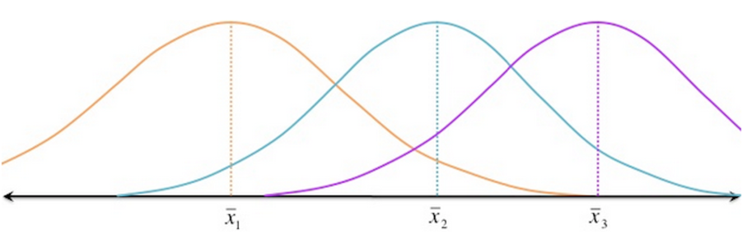
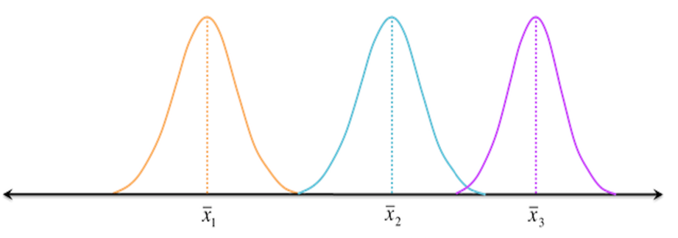
ANOVA

Slide 11
Postup testování: nulová hypotéza
Testujeme nulovou hypotézu
Zkoumáme, zda střední hodnota (průměr) všech výběrů pochází ze stejné základní populace (základního souboru), což vzhledem k předpokladům učiněným pro ANOVA znamená, že si klademe otázku, zda střední hodnoty jsou stejné, respektive zda efekty jsou nulové.
Alternativní hypotéza je negací nulové hypotézy.

Slide 12
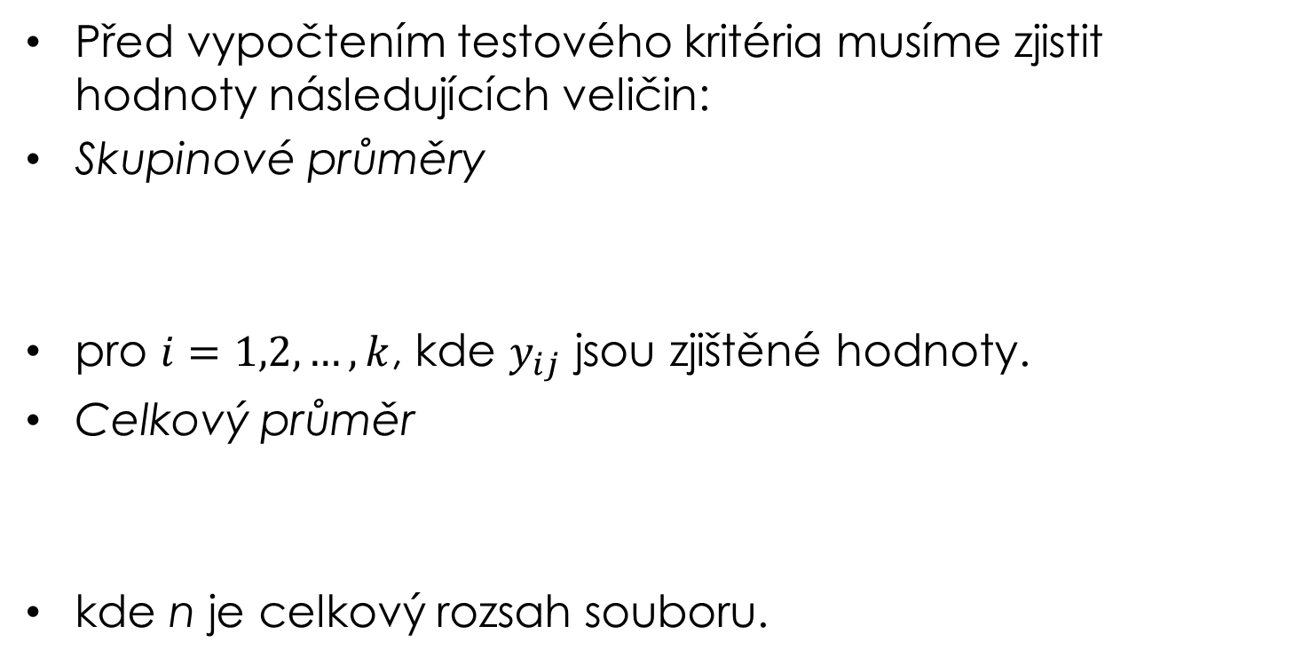
Postup testování: testové kritérium
Před vypočtením testového kritéria musíme zjistit hodnoty následujících veličin:
Skupinové průměry
pro $i=1,2,…,k$, kde $y_{ij}$ jsou zjištěné hodnoty.
Celkový průměr
kde n je celkový rozsah souboru.

Slide 13
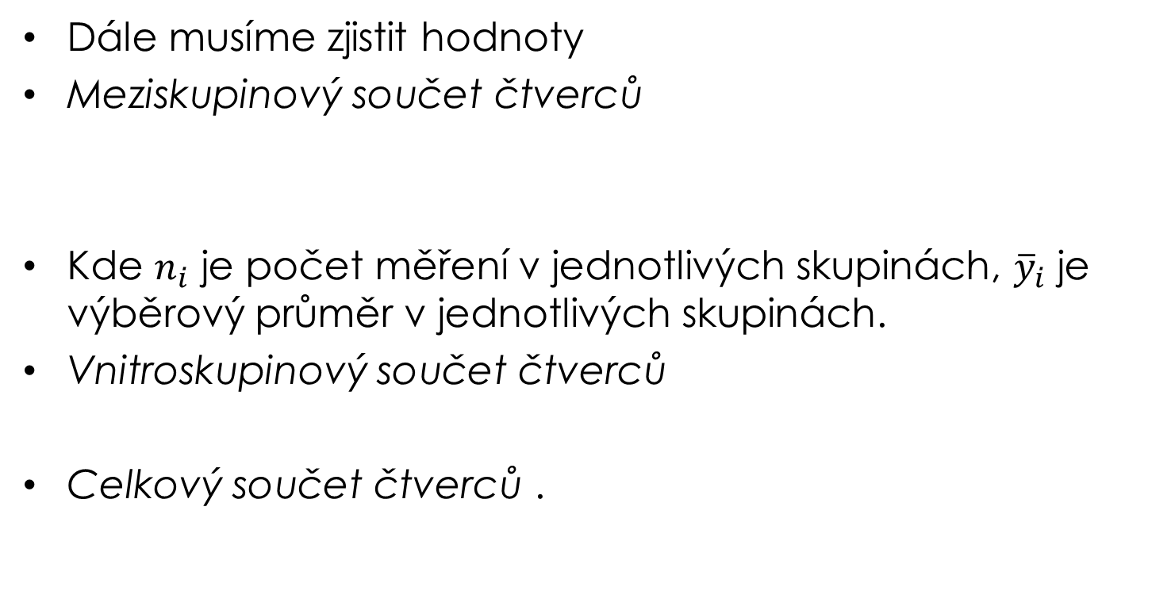
Postup testování: testové kritérium
Dále musíme zjistit hodnoty
Meziskupinový součet čtverců
Kde $n_{i}$ je počet měření v jednotlivých skupinách, ${\overline{y}}_{i}$ je výběrový průměr v jednotlivých skupinách.
Vnitroskupinový součet čtverců
Celkový součet čtverců .

Slide 14
Postup testování: testové kritérium
Platí:
V anglické literatuře nebo v softwarech je možné se setkat i s následujícím označením:
S_{y} = S_{D} (D z angl. Difference),
S_{y,m} = S_{T} (T z angl. Treatment),
S_{y,v} = S_{R} (R z angl. Residual).

Slide 15
Postup testování: testové kritérium
Pro ověření nulové hypotézy použijeme statistiku:
která má při platnosti nulové hypotézy Fisherovo rozdělení F_{k-1,n-k}.

Slide 16
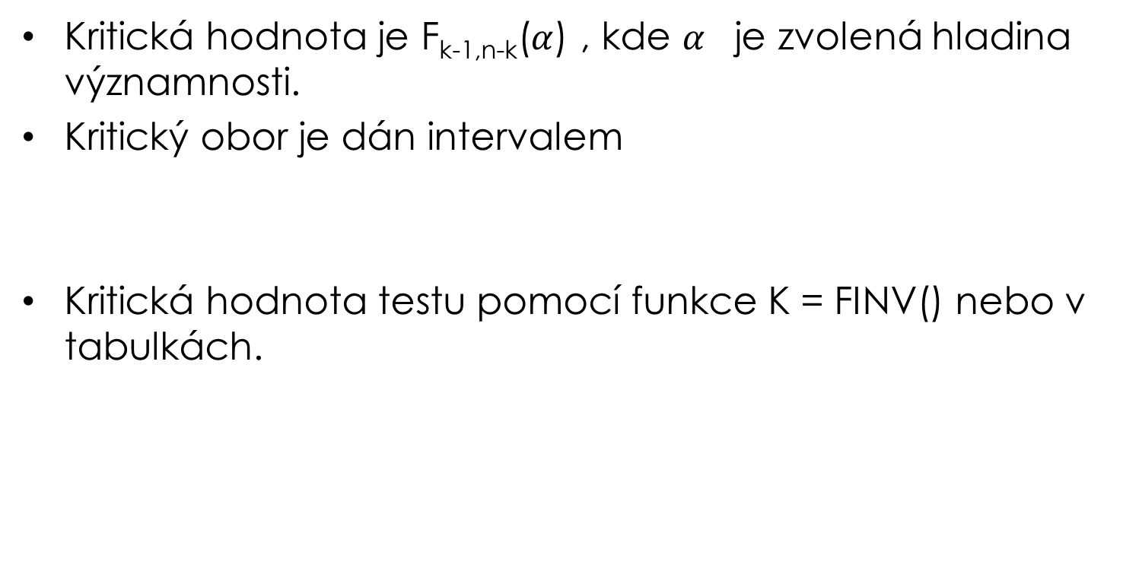
Postup testování: kritická hodnota, výsledek
Kritická hodnota je F_{k-1,n-k}($α$) , kde $α$ je zvolená hladina významnosti.
Kritický obor je dán intervalem
Kritická hodnota testu pomocí funkce K = FINV() nebo v tabulkách.

Slide 17
Výpočet pomocí statistických programů
ANOVA tabulka
Zdroj proměnlivosti | Součty čtverců odchylek | Počty stupňů volnosti | Průměrné čtverce | Testové kritérium F
Faktor x (meziskupinová variabilita) | S_{ym} | k – 1 | S_{ym} /(k – 1) | F
Reziduální (vnitroskupinová variabilita | S_{yv} | n – k | S_{yv} / (n – k)
Celkový | S_{y} | n – 1

Slide 18
Korelační poměr
Na otázku „Jak silná je vazba mezi nezávislou nominální proměnnou a proměnnou číselnou?“, odpovídá hodnota korelačního poměru.

Slide 19
Poměr determinace
Pokud hodnotu korelačního poměru umocníme, dostáváme poměr determinace P².
Hodnoty determinačního poměru blízké 1 svědčí o vysoké závislosti mezi proměnnými.
Poměr determinace nabývá hodnot z intervalu [0,1]. Čím těsnější je závislost Y na X, tím více se hodnota poměru determinace blíží k jedné, tím více se také meziskupinový součet čtverců blíží k celkovému součtu čtverců, přičemž vnitroskupinový součet čtverců se blíží k nule. Naopak, čím více se poměr determinace blíží k 0, tím menší část z celkového součtu čtverců připadá na meziskupinový součet čtverců, a tím menší je závislost znaku Y na X.

Slide 20
Příklad 1
Následující tabulka udává počet zákazníků, kteří navštívili 3 pobočky
telefonního operátora během 5 pracovních dní. Našim úkolem je otestovat
nulovou hypotézu, že průměrný počet zákazníků byl ve všech pobočkách stejný.
P1 | P2 | P3
49 | 50 | 50
48 | 50 | 50
50 | 51 | 52
47 | 49 | 52
51 | 50 | 51
Tuto úlohu si vyřešíme „ručně“ i s pomocí Excelu. Určíme i korelační poměr a
Poměr determinace.

Slide 21
Řešení
Anova: jeden faktor
Faktor
Výběr |  | Počet | Součet | Průměr | Rozptyl
Anova: jeden faktor
Faktor
Výběr | Počet | Součet | Průměr | Rozptyl
H1 | 5 | 245 | 49 | 2,5
H2 | 5 | 250 | 50 | 0,5
H3 | 5 | 255 | 51 | 1
ANOVA
Zdroj variability | SS | Rozdíl | MS | F | Hodnota P | F krit
Mezi výběry | 10 | 2 | 5 | 3,75 | 0,054310001 | 3,885293835
Všechny výběry | 16 | 12 | 1,333333333
Celkem | 26 | 14

Slide 22
Příklad 2
Následující tabulka reprezentuje údaje získané nezávislými náhodnými výběry. Sledovaným faktorem je v tomto případě oktanové číslo pohonné směsi užívané v automobilech (90, 91, 95, 98). Máme tedy čtyři úrovně faktoru. Pro každou tuto úroveň byly náhodným výběrem čtyř řidičů zjištěny spotřeby automobilů. Zajímá nás otázka, zda oktanové číslo ovlivňuje (statisticky významně) úroveň spotřeby.
 | Faktor (oktanové číslo)
Spotřeba | 90 | 91 | 95 | 98
 | 8,1 | 7,7 | 7,6 | 7,5
 | 8 | 7,8 | 7,6 | 7,8
 | 7,9 | 7,9 | 7,5 | 7,6
 | 7,8 | 7,6 | 7,6 | 7,5

Slide 23
Děkuji za pozornost

